Slide 1

PROCEDIMENTOS PARA
ELABORAÇÃO DE CITAÇÕES (NBR 10520:2002) E REFERÊNCIAS (NBR6023:2018) - ABNT
2021
BIBLIOTECA CENTRAL PROFESSOR EURICO BACK

Slide 2
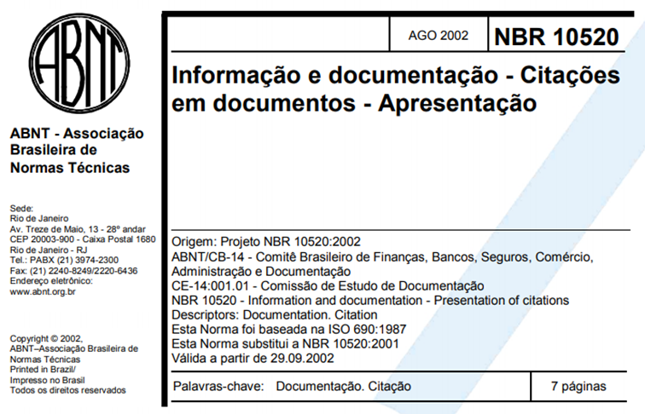

Esta Norma especifica as características exigíveis para
apresentação de citações em documentos.
Citação é a “Menção de uma informação extraída de outra fonte.” (NBR 10520, 2002, p. 1).

Slide 3
Por que citar?
• Apoiar a sua hipótese, sustentar a sua ideia ou ilustrar seu raciocínio.
• Comprovar a veracidade das informações fornecidas e possibilitar o seu aprofundamento.
• Por questões éticas, não usar ideias e conceitos de outros autores sem a devida autorização e consequentemente, citação.
• Dar credibilidade ao trabalho científico, sustentando declarações.
• Fornecer informações a respeito dos trabalhos desenvolvidos na área de pesquisa.

Slide 4
PLÁGIO
O plágio é o uso da ideia de um autor sem dar o devido crédito, quando citamos e não informamos a fonte na lista de referências (PORTO; SILVA, 2002).

Slide 5
VI
Citação direta
Curta
Longa
Citação indireta
Citação de citação
TIPOS DE CITAÇÃO
Importante:
Segue a mesma entrada que as referências.
Sistema autor-data.
Todas as citações devem constar nas referências!

Slide 6
CITAÇÃO DIRETA
É a transcrição textual com exatidão das palavras de um autor consultado, seja um parágrafo, uma frase ou uma expressão.
É usada somente quando for absolutamente necessário e essencial transcrever as palavras do autor.
Muito utilizada para definições e conceitos.
Deve-se especificar a página, que vem após a data, separada por vírgula e precedido do termo p.
A formatação das citações diretas é diferente daquelas com trecho citado de até 3 linhas e daquelas com trechos citados com mais de 3 linhas.

Slide 7
CITAÇÃO DIRETA
até três linhas
citação dentro da sentença
Para Minayo (2001, p. 22), “o conjunto de dados quantitativos e qualitativos não se opõem, ao contrário, se complementam.”
citação dentro do parênteses
[...] realidade social que “é o próprio dinamismo da vida individual e coletiva com toda a riqueza de significados dela transbordante.” (MINAYO, 2001, p. 15).
na referência
MINAYO, Maria Cecília de Souza. Pesquisa social: teoria, método e criatividade. 19. ed. Petrópolis: Vozes, 2001.

Slide 8
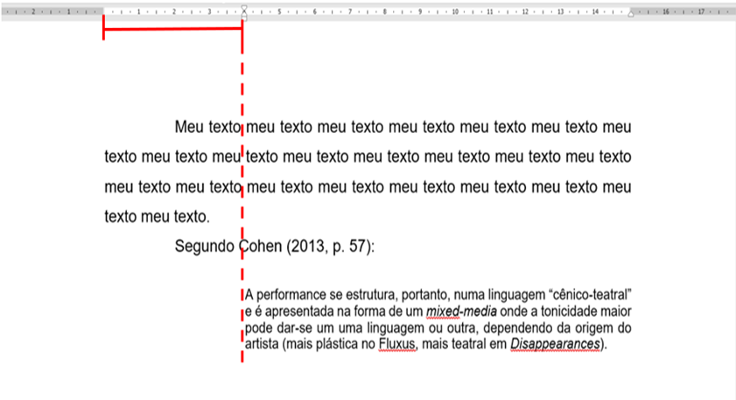
CITAÇÃO DIRETA
acima de três linhas
Essas citações são destacadas com um recuo de 4 cm da margem esquerda, fonte tamanho 10, sem as aspas e com espaçamento simples.
4 cm
Fonte tamanho: 12
Espaçamento entre linhas: 1,5
Fonte tamanho: 10
Espaçamento entre linhas: 1,0
Linha em branco antes e depois
da citação: 1,5
Na referência
COHEN, Renato. Performance como linguagem. 3. ed. São Paulo: Perspectiva, 2013.

Slide 9
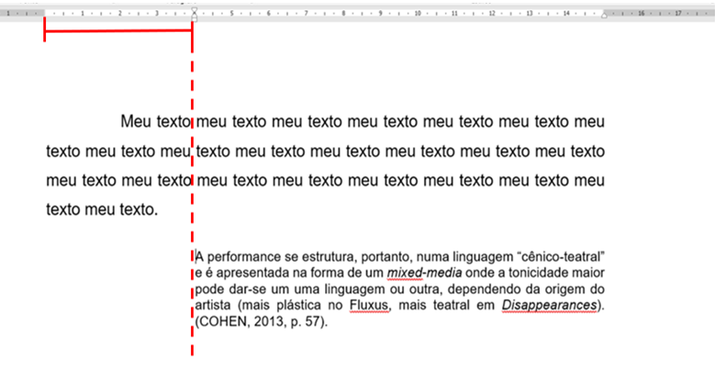
CITAÇÃO DIRETA
acima de três linhas
4 cm
Fonte tamanho: 12
Espaçamento entre linhas: 1,5
Fonte tamanho: 10
Espaçamento entre linhas: 1,0
Linha em branco antes e depois
da citação: 1,5
Na referência
COHEN, Renato. Performance como linguagem. 3. ed. São Paulo: Perspectiva, 2013.

Slide 10
CITAÇÃO DIRETA
outro idioma
A citação de textos em língua estrangeira, pode ser feita pela:
citação na língua original;
tradução do texto indicando, após a chamada do autor, a expressão: tradução nossa.
“Nos primeiros mecanismos citados empregam-se moléculas com grupos químicos capazes de reagir entre si para gerar a união entre elas.” (MACCHI, 2003, p. 55, tradução nossa).

Slide 11
Usa-se colchetes para indicar supressões [...], interpolações, acréscimos ou comentários [ ].
CITAÇÃO DIRETA
uso de colchetes e grifos
“Neste sentido, [...] se reconhece no processo de produção rural a vigência de leis biológicas de reprodução e a utilização de formas primitivas de uso da energia [fotossíntese].’’ ( SILVA, 1999, p. 179, grifo nosso).
Em caso de grifo:
Quando a obra original apresenta destaque, faz-se a indicação: grifo do autor.
Quanto o autor do trabalho faz o destaque em uma citação, faz-se a indicação: grifo nosso.

Slide 12
CITAÇÃO INDIRETA OU
PARÁFRASE
É a transcrição das ideias de um autor ou mais autores usando as nossas próprias palavras.
Deve ser incentivada pois o pesquisador compreende e gera conhecimento a partir do conhecimento de outros autores.
Sua apresentação dispensa o uso de aspas duplas, não há limites de linhas para sua indicação e não há obrigatoriedade de indicar a página da obra em que se encontra o trecho utilizado.

Slide 13
CITAÇÃO INDIRETA OU
PARÁFRASE
citação dentro da sentença
Conforme a classificação proposta por Rauen (1999), a ironia seria assim uma forma implícita de heterogeneidade mostrada.
citação dentro do parênteses
A análise e a interpretação dos dados é a etapa do trabalho que corresponde à apresentação dos resultados obtidos na pesquisa e sua análise relacionado aos objetivos e hipóteses do trabalho (RAUEN, 1999).
na referência
RAUEN, Fábio José. Elementos de iniciação à pesquisa. Rio do Sul, SC: Nova Era, 1999.

Slide 14
CITAÇÃO DE CITAÇÃO
(APUD)
É a transcrição direta ou indireta de um texto em que não se teve acesso ao original.
Obra não
consultada
Citador por
Obra consultada
Korman (1968 apud PASQUALI et al., 1981), afirma que outra variável que tem importância especial como característica de personalidade é a auto-estima.
“Outra variável que tem importância especial como característica de personalidade é a auto-estima.” (KORMAN, 1968 apud PASQUALI et al., 1981, p. 55).
PASQUALI, L. et al. Satisfação na tarefa, auto-estima e dificuldade na tarefa: um modelo explicativo. Revista de Administração de Empresas, Rio de Janeiro, v. 21, n. 3, p. 53-57, jul./set. 1981.
Referencia-se a
obra consultada

Slide 15
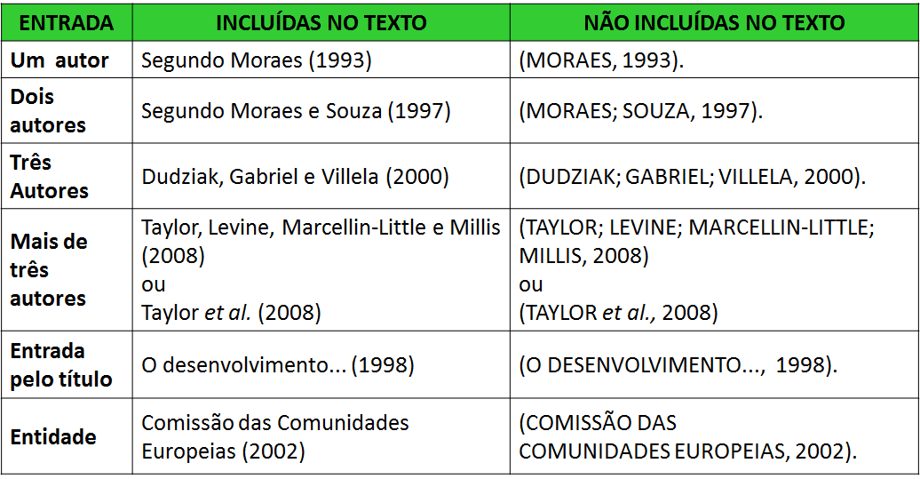
SISTEMA DE CHAMADA: AUTOR-DATA
Indicar a página entre ( ) antes da data, se necessário

Slide 16
INFORMAÇÃO VERBAL
Informações obtidas por meio de anotações de aulas, depoimentos, comunicações pessoais, debates, etc.
Deve-se indicar, entre parênteses, a expressão informação verbal, mencionando-se os dados disponíveis, somente em nota de rodapé.
No texto
Bruckman citou a utilização de cobaias em experimentos semelhantes [...] (informação verbal).¹
No rodapé
¹ Notícia fornecida por John A. Smith no Congresso Internacional de Engenharia Genética, em Londres, em outubro de 2001.

Slide 17
CASOS ESPECIAIS
Para a citação de vários trabalhos de um mesmo autor, com a mesma data, usa-se letras minúsculas após a data.
Brasil (2012a), Brasil (2012b). Silva (1975a), Silva (1975b).
Para coincidência de sobrenomes de autores, acrescenta-se as iniciais dos prenomes:
(SILVA, C., 1958) (SILVA, O., 1958)
Se os prenomes tiverem as mesmas iniciais, colocam-se os prenomes por extenso:
(BARBOSA, Cássio, 1965) (BARBOSA, Celso, 1965)

Slide 18
CASOS ESPECIAIS
Documentos de um mesmo autor, publicados em anos diferentes e citados simultaneamente, tem suas datas separadas por vírgulas, em ordem cronológica:
Leite (1972, 1993, 1995)
Documentos de diversos autores citados de forma simultânea, são separados por ponto e vírgula e ordenados alfabeticamente:
(COLLY, 2009; MORASSUTTI, 2014; SILVA, 2010; ZANOL, 2010).

Slide 19
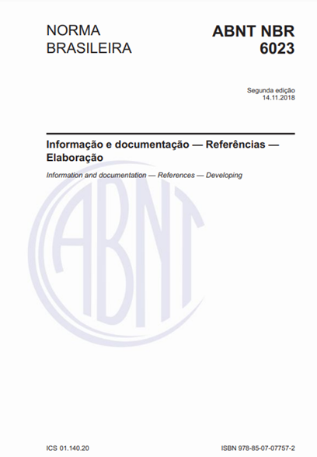
O QUE É REFERÊNCIA?
Referência é o “conjunto padronizado de elementos descritivos, retirados de um documento, que permite sua identificação individual.” (ABNT, 2018).
Somente colocamos como referência as publicações que foram citadas ao longo do texto. Tudo o que está citado deve ser referenciado e tudo o que está referenciado deve ser citado!

Slide 20
FORMATAÇÃO DAS REFERÊNCIAS
As referências devem ser apresentadas com a seguinte formatação:
• alinhamento de texto à esquerda;
• espacejamento simples entre linhas;
• fonte tamanho 12 (Times New Roman ou Arial);
• ordenadas alfabeticamente;
• espaço de uma linha em branco entre cada referência;
• inseridas logo após o capítulo de conclusão do trabalho;
• o título da seção não possui indicativo numérico.

Slide 21
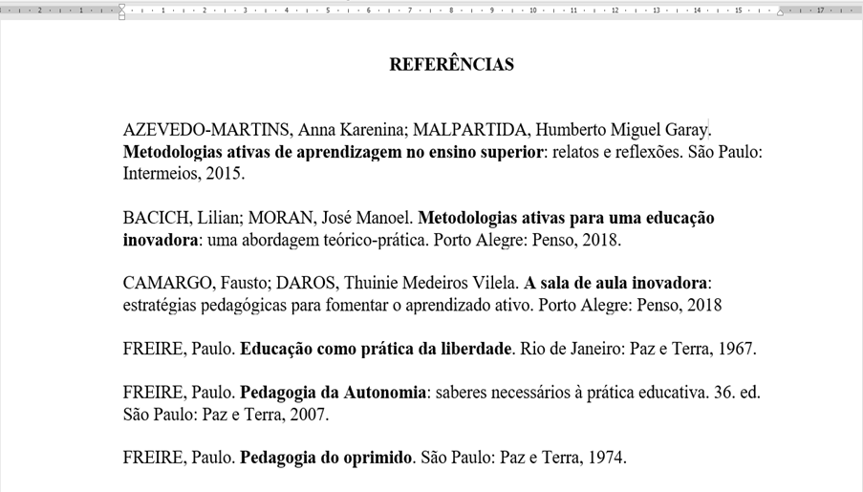
FORMATAÇÃO DAS REFERÊNCIAS
Entre título e a 1ª referência - espaçamento de 1,5
1 linha em branco
Espaçamento entre as
linhas: simples ou 1,0

Slide 22
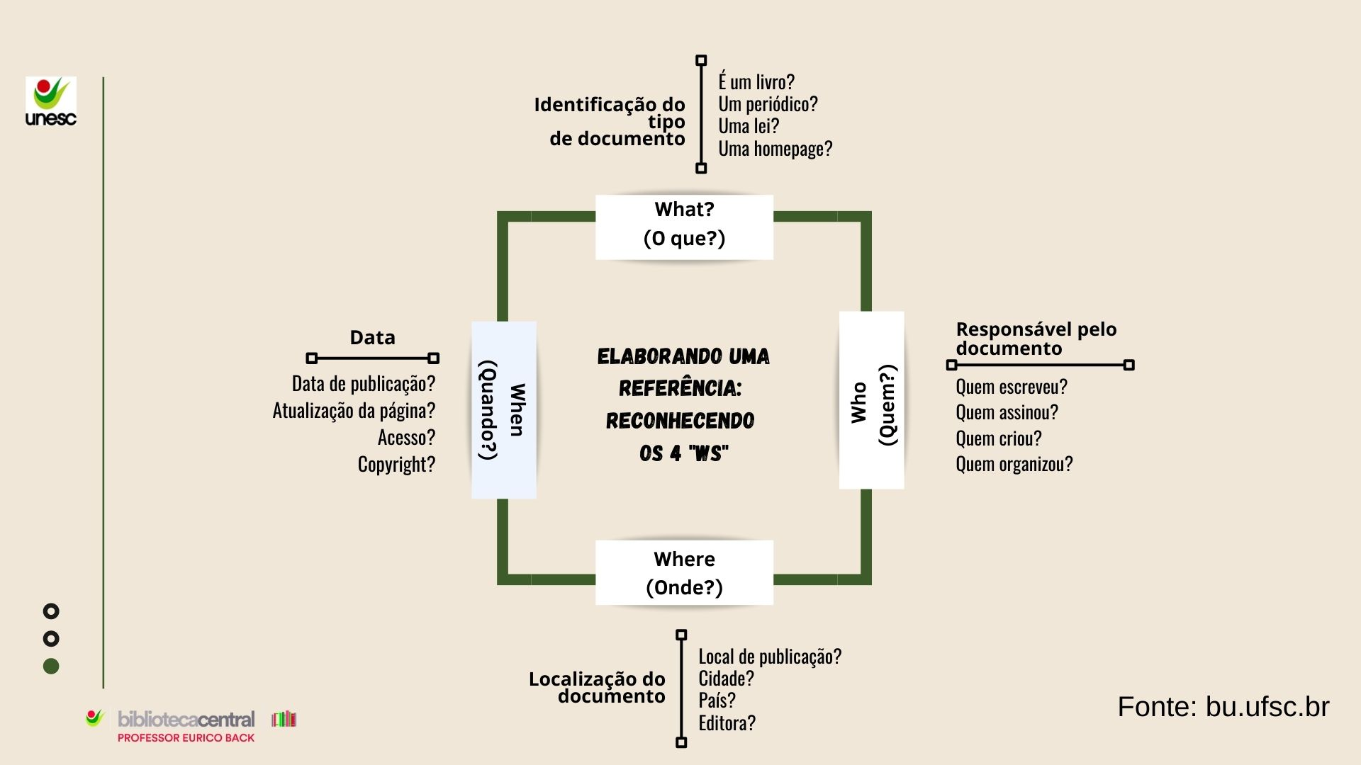

Slide 23
MODELOS DE REFERÊNCIAS

Slide 24
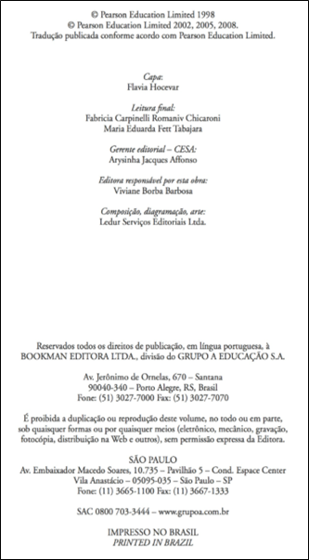
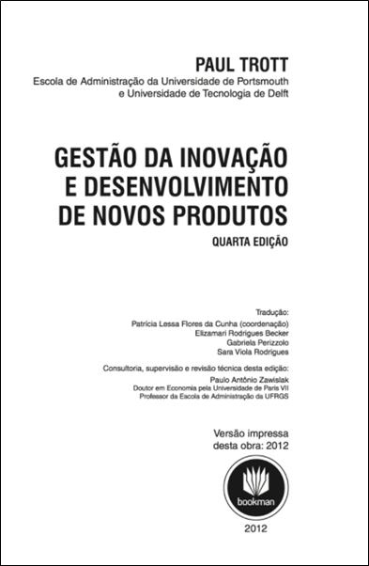
LIVRO
um autor
TROTT, Paul. Gestão da inovação e desenvolvimento de novos produtos. 4. ed. São Paulo: Bookman, 2012.

Slide 25

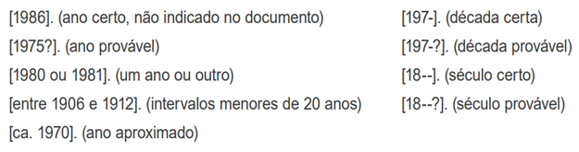



IMPORTANTE
Usa-se a expressão sine loco [S. l.], caso não seja possível identificar o local:
Quando o ano de publicação não puder ser localizado no documento, deve ser indicado um ano entre colchetes:
Usa-se a expressão sine nomine
[s. n.], quando o nome da editora não puder ser identificada:
Quando o local não aparece mas pode
ser identificado:
Sine loco e sine nomine:

Slide 26
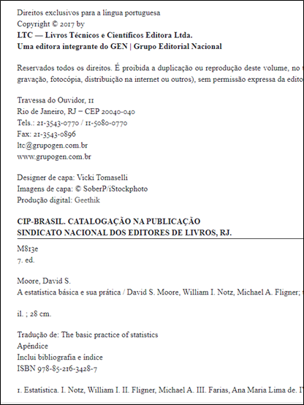
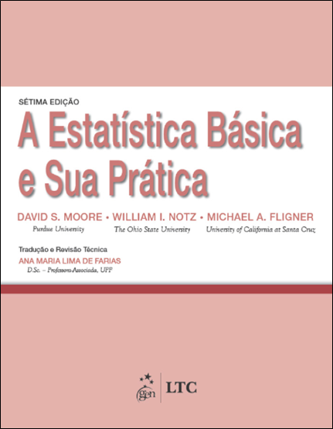
LIVRO
três autores
MOORE, David S.; NOTZ, William I.; FLIGNER, Michael A. A estatística básica e sua prática. 7. ed. Rio de Janeiro: LTC, 2017.

Slide 27
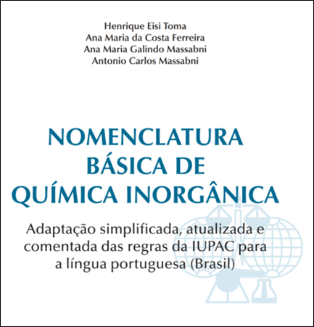
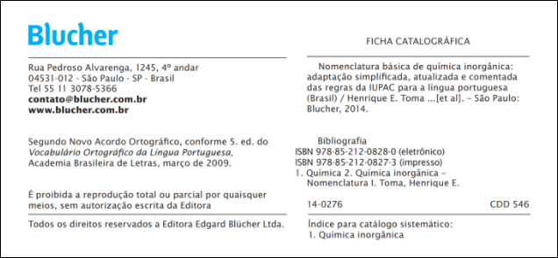
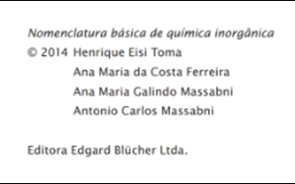
LIVRO
mais de três autores
TOMA, Henrique Eisi et al. Nomenclatura básica de química inorgânica: adaptação simplificada, atualizada e comentada das regras para IUPAC para a língua portuguesa (Brasil). São Paulo: Blucher, 2014.

Slide 28
LIVRO
mais de três autores
É possível referenciar todos os autores, assim:
TOMA, Henrique Eisi; FERREIRA, Ana Maria da Costa; MASSABNI, Ana Maria Galindo; MASSABNI, Antonio Carlos. Nomenclatura básica de química inorgânica: adaptação simplificada, atualizada e comentada das regras para IUPAC para a língua portuguesa (Brasil). São Paulo: Blucher, 2014.

Slide 29

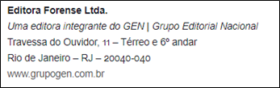
LIVRO
autor com indicação de
parentesco
SCAVONE JUNIOR, Luiz Antonio. Arbitragem: mediação, conciliação e negociação. 10. ed. Rio de Janeiro: Forense, 2020.

Slide 30
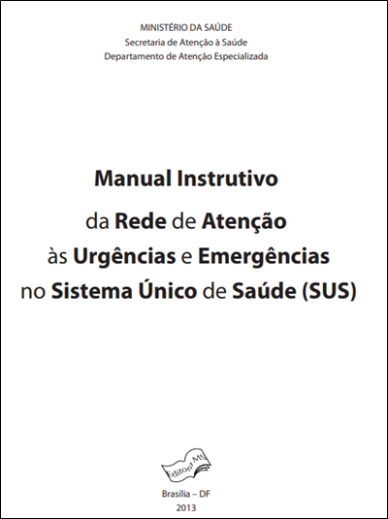
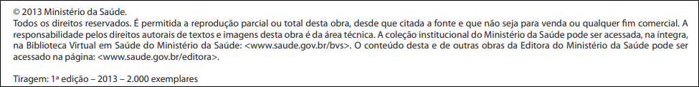
LIVRO
autor entidade coletiva
BRASIL. Ministério da Saúde. Departamento de Atenção Especializada. Manual instrutivo da rede de atenção às urgências no Sistema Único de Saúde (SUS). 1. ed. Brasília: Ministério da Saúde, 2013.

Slide 31
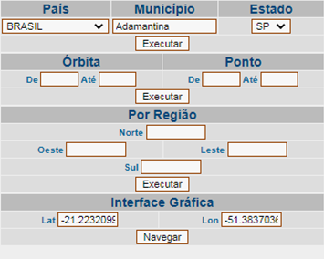
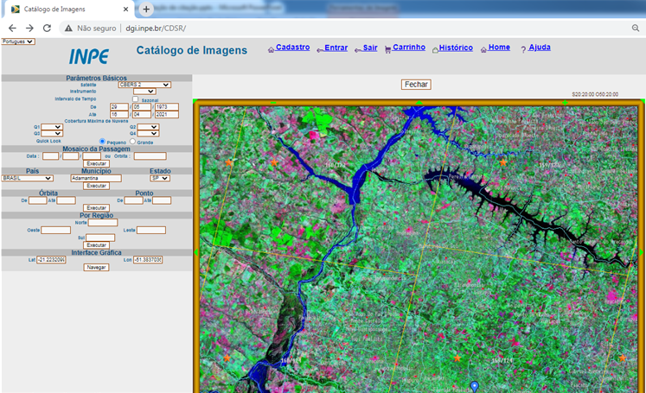
LIVRO
autor entidade coletiva
INSTITUTO DE PESQUISAS ESPACIAIS (Brasil). Adamantina, São Paulo. São José dos Campos: INPE, 2014. 1 imagem de satélite, color. Satélite CBERS 2B, instrumento CCD. Intervalo de tempo: de 29 maio 1973 a 26 nov. 2014. Lat. -21.741667, Long. -51.001667. Disponível em: http://www.dgi.inpe.br/CDSR/. Acesso em: 26 nov. 2014.
INPE. Adamantina, São Paulo. São José dos Campos: INPE, 2014. 1 imagem de satélite, color. Satélite CBERS 2B, instrumento CCD. Intervalo de tempo: de 29 maio 1973 a 26 nov. 2014. Lat. -21.741667, Long. -51.001667. Disponível em: http://www.dgi.inpe.br/CDSR/. Acesso em: 26 nov. 2014.

Slide 32
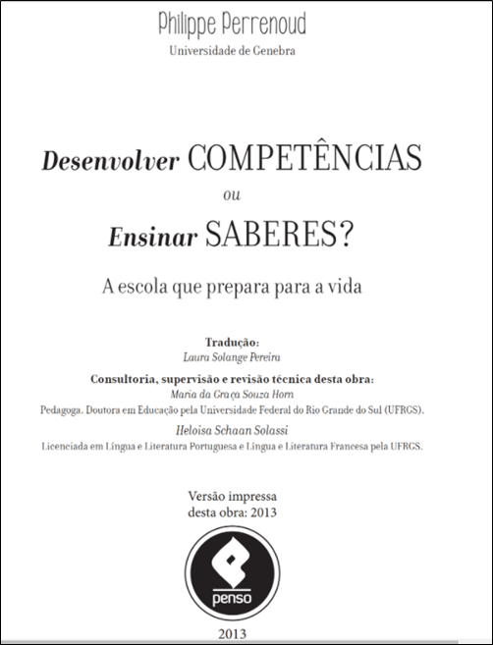
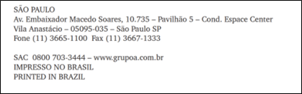
E-BOOK
PERRENOUD, Philippe. Desenvolver competências ou ensinar saberes?: a escola que prepara para a vida. São Paulo: Penso, 2013. E-book.

Slide 33
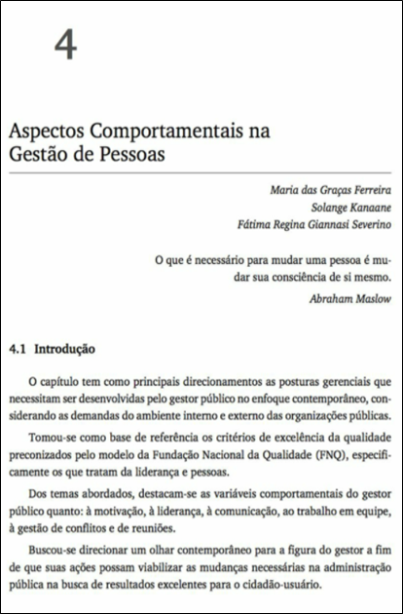
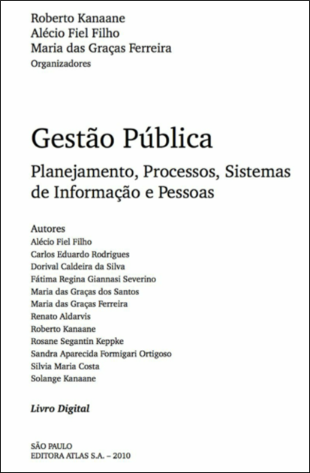
CAPÍTULO
DE LIVRO
FERREIRA, Maria das Graças; KANAANE, Solange; SEVERINO, Fátima Regina Giannasi. Aspectos comportamentais na gestão de pessoas. In: KANAANE, Roberto; FIEL FILHO, Alécio; FERREIRA, Maria das Graças (org.). Gestão pública: planejamento, processos, sistemas de informação e pessoas. São Paulo: Atlas, 2010. p. 30-43. E-book.

Slide 34
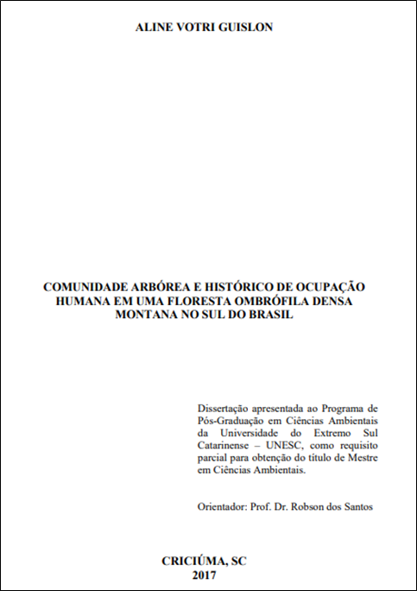
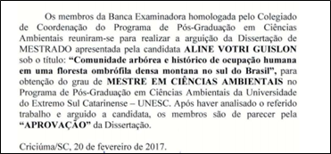
DISSERTAÇÃO
GUISLON, Aline Votri. Comunidade arbórea e histórico de ocupação humana em uma Floresta Ombrófila Densa Montana no sul do Brasil. 2017. Dissertação (Mestrado) - Universidade do Extremo Sul Catarinense, Programa de Pós-graduação em Ciências Ambientais, Criciúma, 2017.

Slide 35
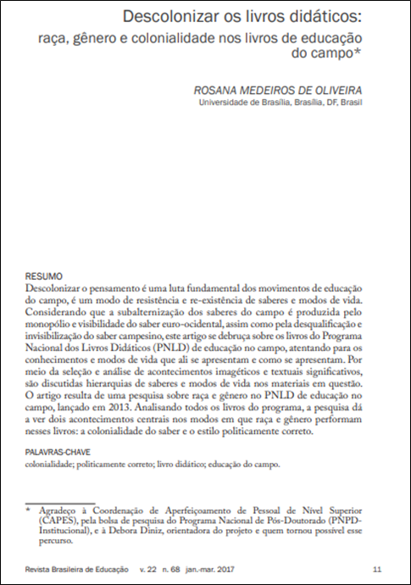

ARTIGO DE
PERIÓDICO
OLIVEIRA, Rosana Medeiros. Descolonizar os livros didáticos: raça, gênero e colonialidade nos livros de educação do campo. Revista Brasileira de Educação, Rio de Janeiro, v. 22, n. 68, p. 11-33, jan./mar. 2017.

Slide 36
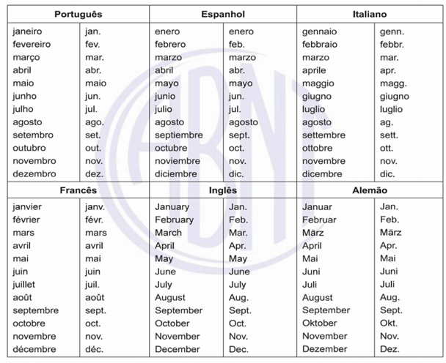
MÊS
IMPORTANTE
Deve anteceder o ano e ser indicado de forma abreviada, exceto o mês de maio, no idioma original da publicação, conforme padrão ao lado.
Intervalos de meses deve ser indicado da seguinte forma: jan./mar.

Slide 37
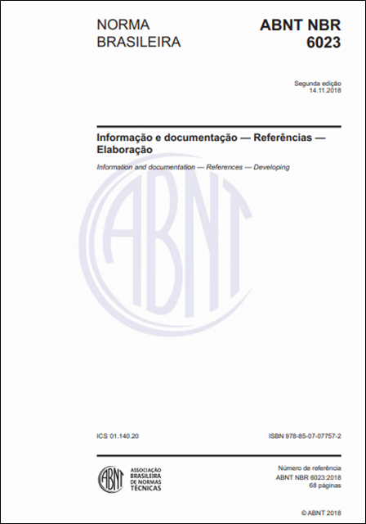
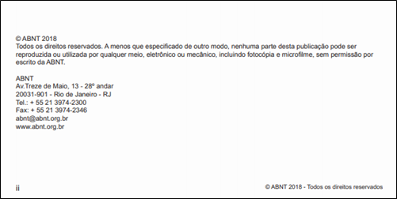
NORMA TÉCNICA
ASSOCIAÇÃO BRASILEIRA DE NORMAS TÉCNICAS. NBR 6023: informação e documentação -
referência – elaboração. 2. ed. Rio de Janeiro, 2018.

Slide 38

MATERIAL ON-LINE
Elementos a serem inseridos:
Endereço eletrônico
Data de acesso
Disponível em: http://sddinforma.fob.usp.br. Acesso em: dd mmm. aaaa.

Slide 39
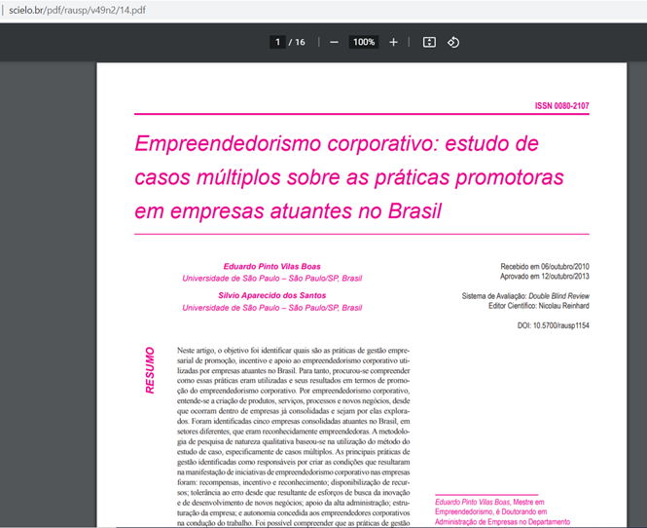
ARTIGO DE
PERIÓDICO ON-LINE
BOAS, Eduardo Pinto; SANTOS, Sílvio Aparecido dos. Empreendedorismo corporativo: estudo de casos múltiplos sobre as práticas promotoras em empresas atuantes no Brasil. Revista de Administração, São Paulo, v. 49, n. 2, p. 399-414, abr./jun. 2014. Disponível em: http://www.scielo.br/pdf/rausp/v49n2/14.pdf. Acesso em: dd mmm. aaaa.

Slide 40
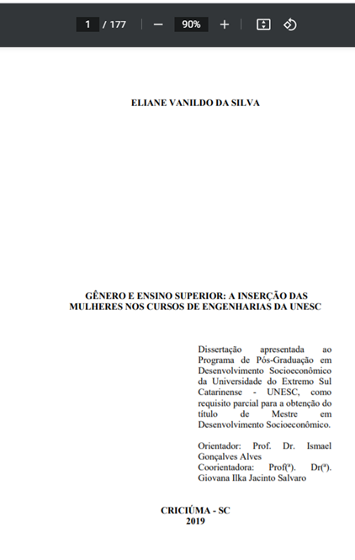
DISSERTAÇÃO
on-line
SILVA, Eliane Vanildo da. Gênero e ensino superior: a inserção das mulheres nos cursos de engenharias da UNESC. 2019. Dissertação (Mestrado) - Universidade do Extremo Sul Catarinense, Programa de Pós-graduação em Desenvolvimento Socioeconômico, Criciúma, 2019. Disponível em: http://repositorio.unesc.net/handle/1/7633. Acesso em: dd mmm. Aaaa.

Slide 41

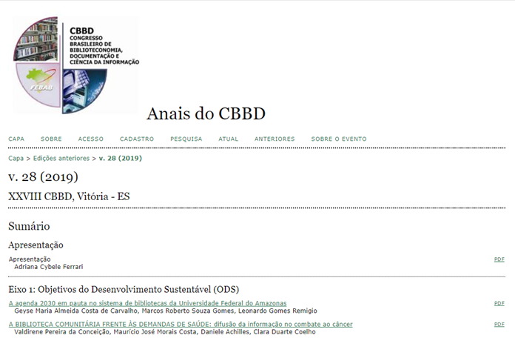
TRABALHO PUBLICADO
EM EVENTO
CARVALHO, Geyse Maria Almeida Costa de; GOMES, Marcos Roberto Souza; REMIGIO, Leonardo Gomes. A agenda 2030 em pauta no sistema de bibliotecas da Universidade Federal do Amazonas. In: CONGRESSO BRASILEIRO DE BIBLIOTECONOMIA E DOCUMENTAÇÃO, 28., 2019, Vitória, ES. Anais eletrônicos[...]. Disponível em: https://portal.febab.org.br/anais/article/view/2084. Acesso em: dd mmm. aaaa.

Slide 42
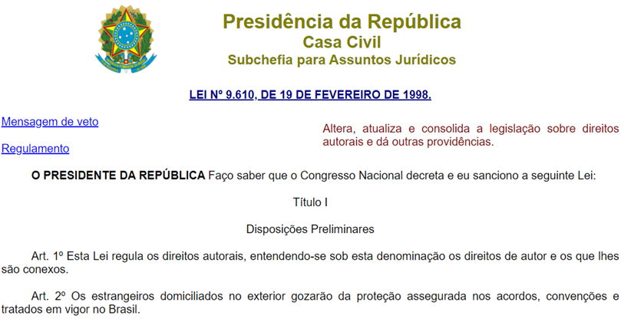
LEGISLAÇÃO
Simule uma impressão usando CTRL + P para inserir a numeração de página de documentos na web.
O número da página deverá ser informado entre colchetes.
Podemos também inserir p. 1.
BRASIL. Lei nº 9.610, de 19 de fevereiro de 1998. Altera, atualiza e consolida a
legislação sobre direitos autorais e dá outras providências. Brasília, DF:Presidência da República, 1998. Disponível em: http://www.planalto.gov.br/ccivil_03/leis/l9610.htm. Acesso em: dd mmm. aaaa.

Slide 43
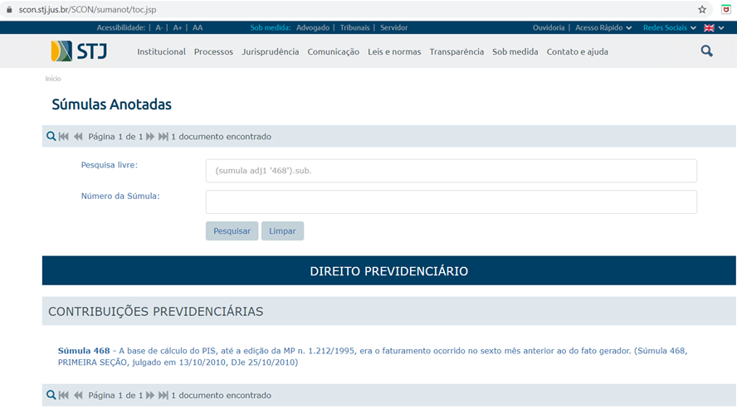
SÚMULA
BRASIL. Superior Tribunal de Justiça. Súmula 468. A base de cálculo do PIS, até a edição da MP n. 1.212/1995, era o faturamento ocorrido no sexto mês anterior ao do fato gerador. Brasília, DF: Superior Tribunal de Justiça, 2010. Disponível em: https://scon.stj.jus.br/SCON/sumanot/toc.jsp#TIT1TEMA0. Acesso em: dd mmm. aaaa.

Slide 44
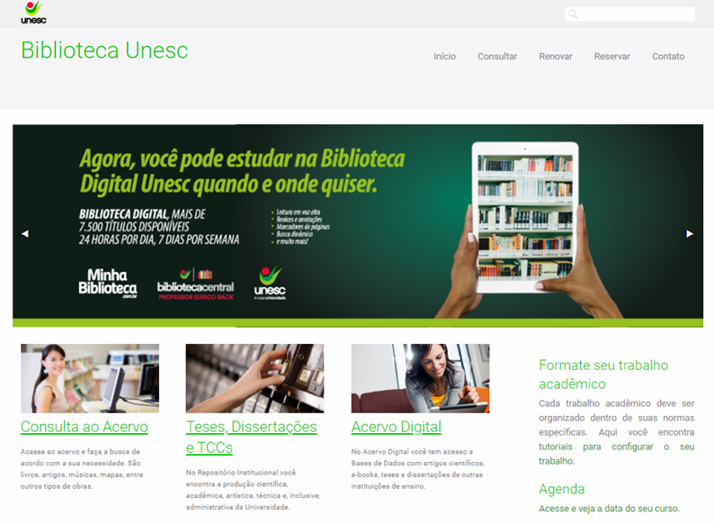
HOMEPAGE
UNIVERSIDADE DO EXTREMOS SUL CATARINENSE. Biblioteca Unesc. Criciúma, [201-]. Disponível em: http://www.unesc.net/portal/capa/index/533. Acesso em: dd mmm. aaaa.

Slide 45
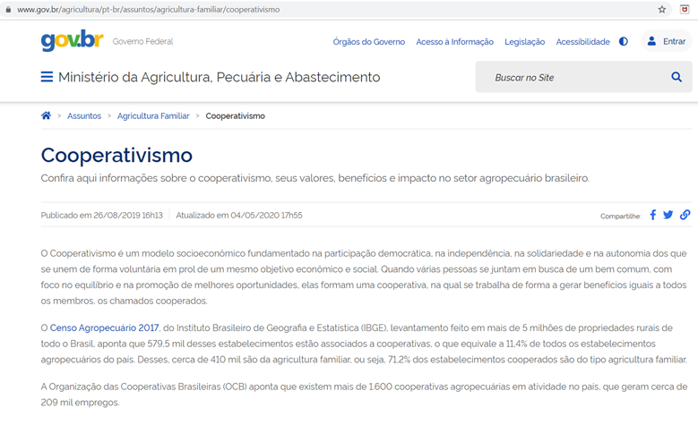
HOMEPAGE
BRASIL. Ministério da Agricultura, Pecuária e Abastecimento. Cooperativismo. Brasília: Ministério da Agricultura, Pecuária e Abastecimento, 2020. Disponível em: https://www.gov.br/agricultura/pt-br/assuntos/agricultura-familiar/cooperativismo. Acesso em: dd mmm. aaaa.

Slide 46
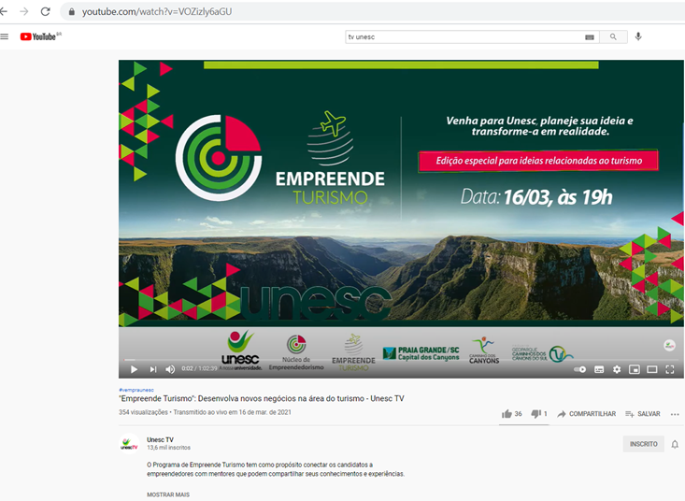
VÍDEOS YOUTUBE
TV UNESC. "Empreende Turismo": Desenvolva novos negócios na área do turismo - Unesc TV. [Criciúma]: TV UNESC, 2021. 1 vídeo (1h 02 min). Disponível em: https://www.youtube.com/watch?v=VOZizly6aGU. Acesso em: dd mmm. aaaa.

Slide 47
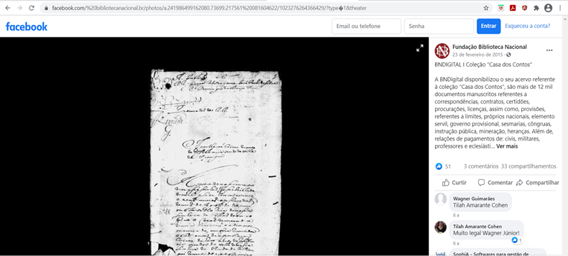
REDES SOCIAIS
FUNDAÇÃO BIBLIOTECA NACIONAL (Brasil). BNDIGITAL I: Coleção Casa dos Contos. Rio de Janeiro, 23 fev. 2015. Facebook: bibliotecanacional.br. Disponível em: https://www.facebook.com/ bibliotecanacional.br/photos/a.241986499162080.73699.217561 081604622/1023276264366429/?type=1&theater. Acesso em: dd mmm. aaaa.

Slide 48
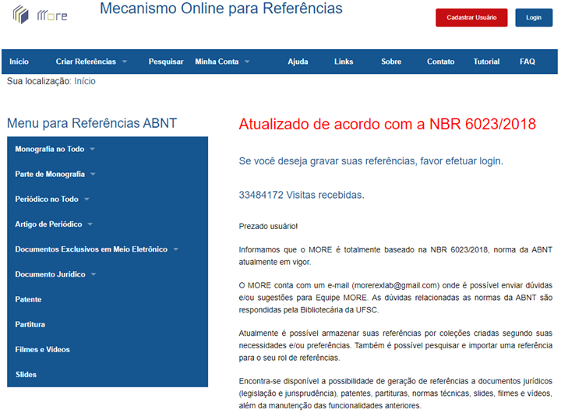
MORE
www.more.ufsc.br

Slide 49
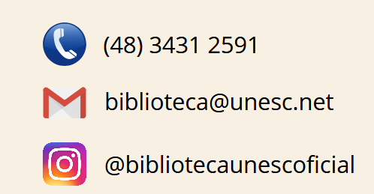
2021
BIBLIOTECA CENTRAL PROFESSOR EURICO BACK

